Slide 1


Slide 2
60 años de historia
2009 - 2014
Fortalecimiento de control interno
Modelo integrado de planeación y gestión
Pérdida de competencias en materia de carrera
Calidad y fenecimiento
Nueva Ley de Empleo Público
Fortalecimiento en trámites y transparencia
1999 - 2008
CP: Reforma del Estado y política salarial. CNSC y Control interno
Ley de carrera administrativa
Control interno
SISTEDA, democratización de la administración, incentivos y calidad
1969 - 1998
1958 - 1968
Sector Función Pública: servicio civil y la carrera administrativa. Reforma administrativa y Estatuto de personal

Slide 3
Fortalezas encontradas en 2014
1
Asesora en Gestión Pública
2
Líder de la política de Control Interno
3
Autoridad jurídica
4
Promotora de eficiencia administrativa y mejora de trámites
FP
5
Ente rector del diseño organizacional y salarios

Slide 4
Para seguir construyendo sobre lo construido, en 2014 identificamos nuestros retos
Queremos que en 2018 FP sea:
1
Estratégica
2
Líder / Proactiva
3
Articuladora de sus políticas nacionales en territorio
4
Asesora / Facilitadora
5
Modelo / Referente / Transversal
FP
6
Generadora de conocimiento
7
Enlace entre el Estado y el ciudadano

Slide 5
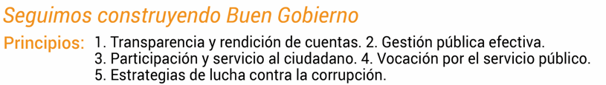

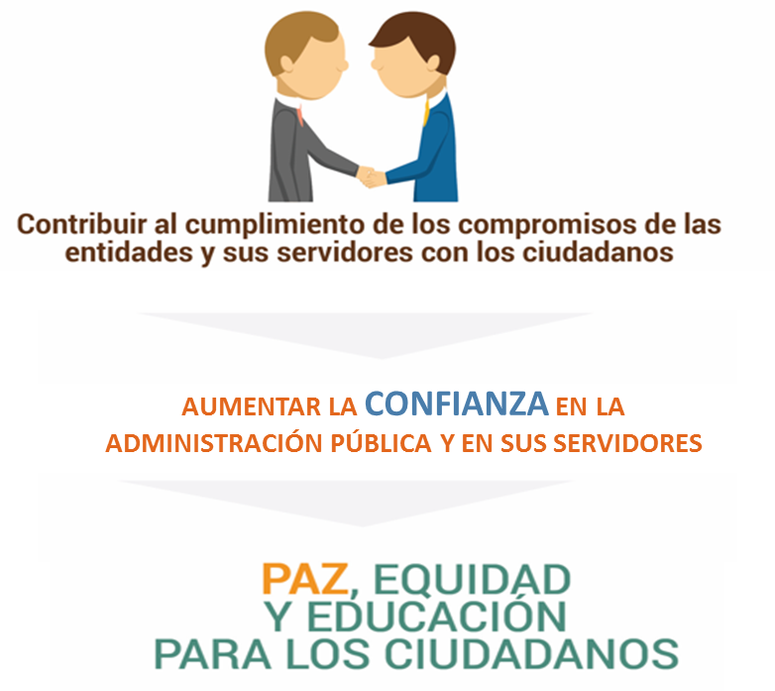
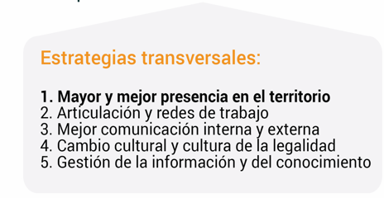

Nuestra apuesta estratégica
Grandes objetivos:
Consolidar a Función Pública como un Departamento EFICIENTE, TÉCNICO E INNOVADOR
Enaltecer al SERVIDOR PÚBLICO
Consolidar una Gestión Pública Moderna, Eficiente, Transparente, Focalizada y PARTICIPATIVA AL SERVICIO DE LOS CIUDADANOS
1
2
3
Mayor y mejor presencia en el territorio
Articulación y redes de trabajo
Mejor Comunicación interna y externa
Cambio cultural y cultura de la legalidad
Gestión de la información y del conocimiento

Slide 6
Nuestra apuesta estratégica
Grandes objetivos:
Consolidar a Función Pública como un Departamento EFICIENTE, TÉCNICO E INNOVADOR
Enaltecer al SERVIDOR PÚBLICO
Consolidar una Gestión Pública Moderna, Eficiente, Transparente, Focalizada y PARTICIPATIVA AL SERVICIO DE LOS CIUDADANOS
Grandes objetivos:
Consolidar a Función Pública como un Departamento EFICIENTE, TÉCNICO E INNOVADOR
Enaltecer al SERVIDOR PÚBLICO
Consolidar una Gestión Pública Moderna, Eficiente, Transparente, Focalizada y PARTICIPATIVA AL SERVICIO DE LOS CIUDADANOS
1
1
2
2
3
3

Slide 7



Función Pública Estratégica en las políticas de Gobierno
Reorganización institucional
para la paz
6.602 servidores públicos
informados sobre su participación
en la refrendación del Acuerdo
2011
2012
2013
2014
2015
2016
2017
Formación de 89.325 servidores públicos como Constructores de paz en 71 entidades
Implementación del Acuerdo
Decreto 894 de 2017: Empleo Público
Sistema de Rendición de Cuentas
Paza la Experiencia
Asesoría integral a municipios PDETs

Slide 8







Acción Integral para el Fortalecimiento Institucional
Pronóstico
Función Pública
Validación
diagnóstico
Portafolio de
productos
Asesoría y
acompañamiento
Esquema de
seguimiento
Evaluación de
Procesos de impacto
Lecciones
aprendidas

Slide 9






Enmarcado en la legalidad, integridad pública y cambio cultural
Sistema de
Gestión
Sistema
de Control
Interno
Item prueba
Item prueba
Item prueba
Item prueba
Excepteur sint occaecat cupidatat non proident, sunt in culpa qui officia deserunt mollit anim id est laborum.
Excepteur sint occaecat cupidatat non proident, sunt in culpa qui officia.
Excepteur sint occaecat cupidatat non proident, sunt in culpa qui officia deserunt mollit anim id est laborum.
Excepteur sint occaecat cupidatat non proident.
ARTICULACIÓN

Slide 10






Es una mejor manera de hacer y no más cosas por hacer
Tiempo
Reduce planes, reportes, procedimientos, comités y comisiones
Sencillez
Adopta un solo instrumento de reporte (FURAG II) que permite evaluar y mejorar la gestión
Gerentes
Ajustable
Reconoce las particularidades, capacidad y necesidades de las entidades nacionales y territoriales
Servidores
Integralidad
Promueve la articulación de las políticas y de la planeación y la gestión institucional
Item prueba
Item prueba
Item prueba
Item prueba
Ciudadanos
Orientación
Guía la toma de decisiones de políticas y la gestión institucional hacia metas estratégicas y cumplimiento de objetivos al servicio de los ciudadanos
Excepteur sint occaecat cupidatat non proident, sunt in culpa qui officia deserunt mollit anim id est laborum.
Excepteur sint occaecat cupidatat non proident, sunt in culpa qui officia.
Excepteur sint occaecat cupidatat non proident, sunt in culpa qui officia deserunt mollit anim id est laborum.
Excepteur sint occaecat cupidatat non proident.
Resultados
Garantiza derechos, soluciona problemas y atiende necesidades ciudadanos

Slide 11


Desarrollo de capacitaciones y construcción de la caja de herramientas para el proceso de apropiación pedagógica del Código
Código
de Integridad
Valores del Servicio Público
Fomentando la integridad en el servicio público
Construcción participativa y lanzamiento del
Código de Integridad del Servicio Público Colombiano
Item prueba
Item prueba
Item prueba
Item prueba
Excepteur sint occaecat cupidatat non proident, sunt in culpa qui officia deserunt mollit anim id est laborum.
Excepteur sint occaecat cupidatat non proident, sunt in culpa qui officia.
Excepteur sint occaecat cupidatat non proident, sunt in culpa qui officia deserunt mollit anim id est laborum.
Excepteur sint occaecat cupidatat non proident.
85
Entidades
capacitadas

Slide 12









Patologías de las Entidades
Gestionamos el Conocimiento
Trabajo en islas
Datos e información dispersa
Generado interna y externamente
Tendencias
Mejores prácticas
Nuevas ideas para incrementar el valor público generado por las entidades
Fuga de capital intelectual
Investigaciones repetitivas
Item prueba
Item prueba
Item prueba
Item prueba
Dirección de Gestión del Conocimiento
Excepteur sint occaecat cupidatat non proident, sunt in culpa qui officia deserunt mollit anim id est laborum.
Excepteur sint occaecat cupidatat non proident, sunt in culpa qui officia.
Excepteur sint occaecat cupidatat non proident, sunt in culpa qui officia deserunt mollit anim id est laborum.
Excepteur sint occaecat cupidatat non proident.
Decisiones no basadas en evidencias
Creada por medio del Decreto 430 de 2016
Se repiten los mismos errores
Planes reiterativos

Slide 13





Trabajo en Red e Intercambio de Conocimiento
Item prueba
Item prueba
Item prueba
Item prueba
Excepteur sint occaecat cupidatat non proident, sunt in culpa qui officia deserunt mollit anim id est laborum.
Excepteur sint occaecat cupidatat non proident, sunt in culpa qui officia.
Excepteur sint occaecat cupidatat non proident, sunt in culpa qui officia deserunt mollit anim id est laborum.
Excepteur sint occaecat cupidatat non proident.
Experiencias, dudas, entre otros
Soluciones Transversales, Lineamientos, entre otros
Intercambio de Experiencias y Conocimientos
Capacitación de alto nivel

Slide 14


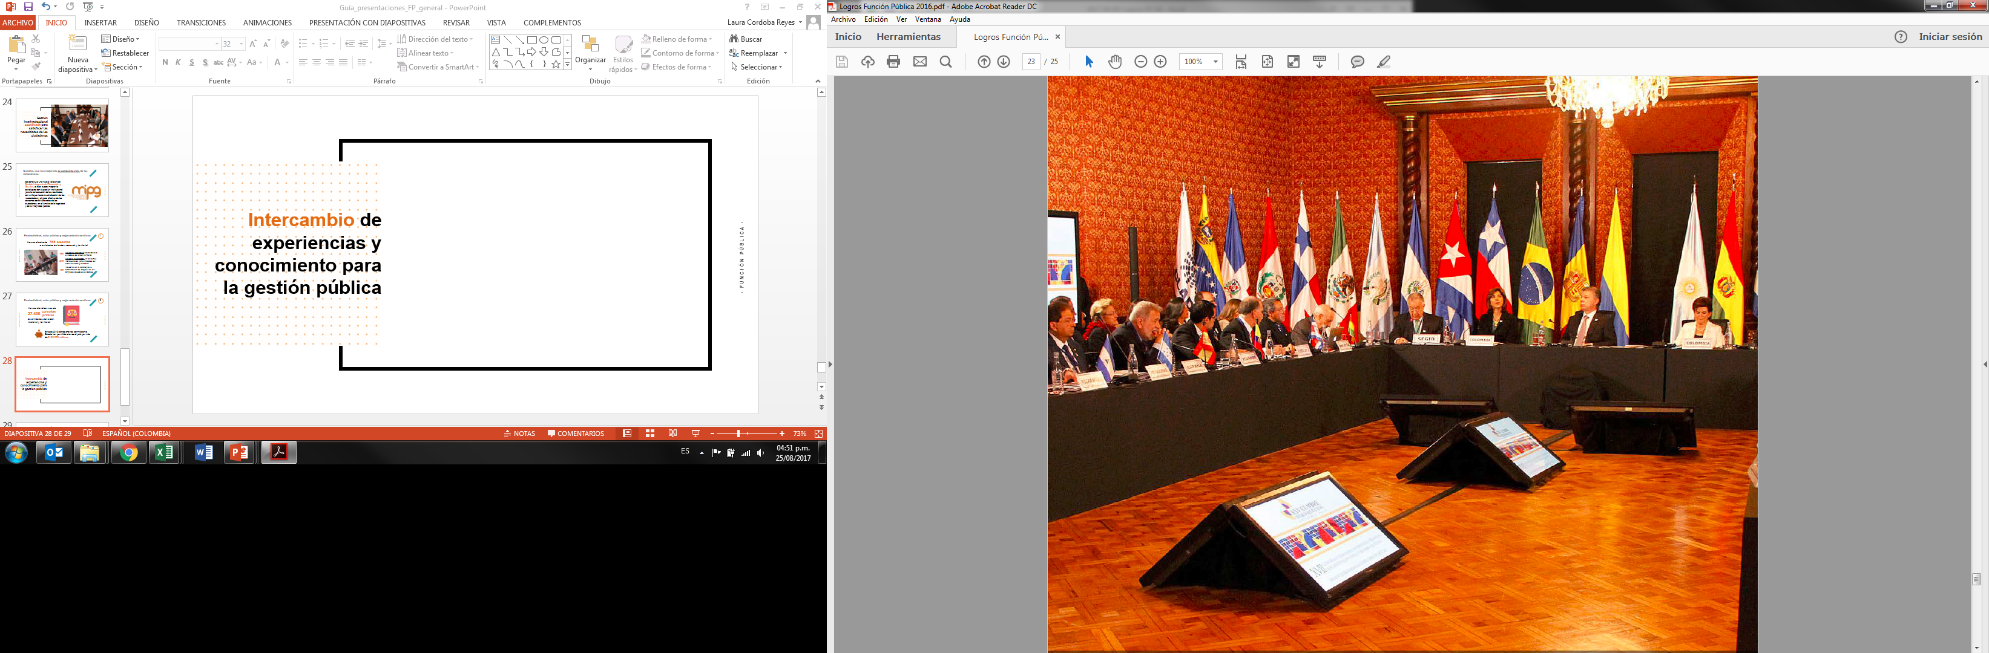

Buenas prácticas, lecciones aprendidas e incorporación de mejoras
Item prueba
Item prueba
Item prueba
Item prueba
Excepteur sint occaecat cupidatat non proident, sunt in culpa qui officia deserunt mollit anim id est laborum.
Excepteur sint occaecat cupidatat non proident, sunt in culpa qui officia.
Excepteur sint occaecat cupidatat non proident, sunt in culpa qui officia deserunt mollit anim id est laborum.
Excepteur sint occaecat cupidatat non proident.
Cooperación con 7
Países El Salvador, México, Chile, Perú, Emiratos Árabes Unidos y España
Presidencia del CLAD
noviembre de 2015 a noviembre de 2017
Llevamos a cabo importantes actividades como:
                XVII Conferencia de Ministras y Ministros de administración pública y reforma de Estado
                7 de julio de 2016
                Foro Iberoamericano la Gestión Pública para los Objetivos de Desarrollo Sostenible
                27 de julio de 2017
Aprobado el Comité de Gobernanza de la OCDE

Slide 15

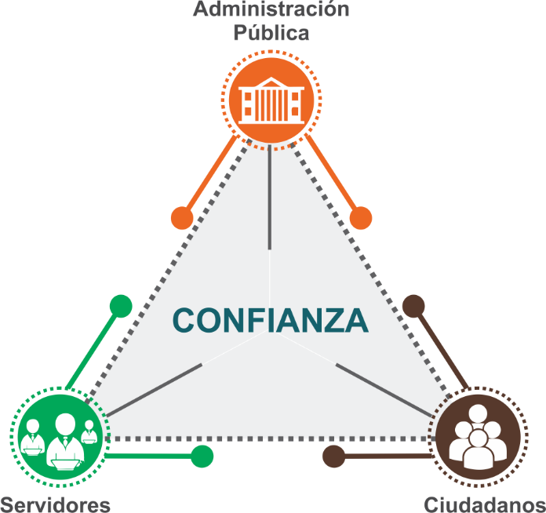
  Triángulo de la integridad
Todas nuestras intervenciones deben buscar la generación de confianza
Rendición de Cuentas
Corresponsabilidad y participación ciudadana
Colaboración y confianza
Comprometidos y meritorios
Participativos e informados

Slide 16


Relación Estado – Ciudadano
Item prueba
Item prueba
Item prueba
Item prueba
Excepteur sint occaecat cupidatat non proident, sunt in culpa qui officia deserunt mollit anim id est laborum.
Excepteur sint occaecat cupidatat non proident, sunt in culpa qui officia.
Excepteur sint occaecat cupidatat non proident, sunt in culpa qui officia deserunt mollit anim id est laborum.
Excepteur sint occaecat cupidatat non proident.
Participación ciudadana y
rendición de cuentas
Dirección de participación, transparencia y servicio al ciudadano
Acceso a la información, transparencia e integridad
Decreto 430 de 2016
Prestación de servicios al ciudadano y simplificación de trámites

Slide 17





Estrategia de
Cambio Cultural
Por mejores servidores públicos
Item prueba
Item prueba
Item prueba
Item prueba
Excepteur sint occaecat cupidatat non proident, sunt in culpa qui officia deserunt mollit anim id est laborum.
Excepteur sint occaecat cupidatat non proident, sunt in culpa qui officia.
Excepteur sint occaecat cupidatat non proident, sunt in culpa qui officia deserunt mollit anim id est laborum.
Excepteur sint occaecat cupidatat non proident.
Ʈ = Tradición + $i$ = Innovación $∆$= Cambio

Slide 18



v
Acciones tangibles de cambio de comportamientos para transformar las dinámicas y en la administración pública
El Cambio Cultural implica, la posibilidad de pensar en una manera distinta de hacer las cosas en el día a día, que se traduzca en una modificación real en los comportamientos de los individuos
Comunicativas
Pedagógicas
Innovadoras

Slide 19



Sistemas de regulación del comportamiento humano
LEY
CULTURA
MORAL
Normas formales (Constitución, Leyes, Decretos, etc.)
Reglas y valores imperantes en una sociedad
Principios éticos personales
REGULACIÓN LEGAL
Sanciones
Respeto por la Ley
REGULACIÓN MUTUA
Vergüenza
Reconocimiento mutuo
AUTORREGULACIÓN
Culpa
Sentirse bien con uno mismo
COMPORTAMIENTO
Existen tensiones y contradicciones
Fuente:
A. Mockus (2002) Convivencia como armonización de ley, moral y cultura.
J. Elster (2007). Explaining Social Behavior
Notes:
Arreglar animación

Slide 20

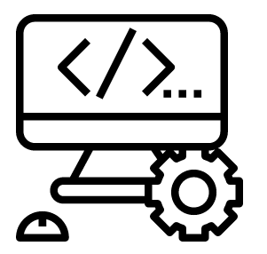

Productividad, valor público y mejoramiento continuo
Item prueba
Item prueba
Item prueba
Item prueba
Excepteur sint occaecat cupidatat non proident, sunt in culpa qui officia deserunt mollit anim id est laborum.
Excepteur sint occaecat cupidatat non proident, sunt in culpa qui officia.
Excepteur sint occaecat cupidatat non proident, sunt in culpa qui officia deserunt mollit anim id est laborum.
Excepteur sint occaecat cupidatat non proident.
18.000
Conceptos Jurídicos
En sólo 2016, dichos conceptos generaron ahorros al país por más de $108 mil millones
706 trámites mejorados
88% de la Mega Meta
Más de $30 mil millones
de pesos en ahorros
+1.000
Asesorías Integrales en territorio
En 2016 y 2017, generaron ahorros al país cercanos a
$10 mil millones

Slide 21


Cómo lo hemos
logrado

Slide 22



Reestructuramos y diseñamos un nuevo modelo de gestión
Dirección General
Oficinas Asesoras
Secretaría General
Subdirección
Gestión del conocimiento
de grupos de valor
Generación de productos y servicios para la gestión pública
Acción integral en la administración pública nacional y territorial
Dirección de Gestión del Conocimiento
Dirección Jurídica
Item prueba
Item prueba
Item prueba
Item prueba
Dirección de Participación, Transparencia y SC
Dirección de Gestión y Desempeño Institucional
Dirección de Empleo Público
Dirección de Desarrollo Organizacional
Excepteur sint occaecat cupidatat non proident, sunt in culpa qui officia deserunt mollit anim id est laborum.
Excepteur sint occaecat cupidatat non proident, sunt in culpa qui officia.
Excepteur sint occaecat cupidatat non proident, sunt in culpa qui officia deserunt mollit anim id est laborum.
Excepteur sint occaecat cupidatat non proident.
Grupos de Análisis y Políticas
Grupos de Asesoría y Gestión
Enlaces Administrativos
Gestión Territorial

Slide 23


La aplicación de nuestras estrategias
Política de Talento Humano
Fortalecemos las capacidades de nuestros servidores a través de más de 325 actividades de formación y capacitación
Política de Integridad
Fomentamos la integridad en el servicio público y reconocimos las historias de integridad de nuestros servidores

Slide 24

Contamos con más recursos para cumplir nuestros sueños
Nos fenecieron la cuenta en 2016
Valores en millones, precios corrientes
$10.525
$13.717
$22.525
$21.141
$25.309
$25.187
$32.354
$38.594
Total
Inversión
Funcionamiento

Slide 26
Nuestra apuesta estratégica
Grandes objetivos:
Consolidar a Función Pública como un Departamento EFICIENTE, TÉCNICO E INNOVADOR
Enaltecer al SERVIDOR PÚBLICO
Consolidar una Gestión Pública Moderna, Eficiente, Transparente, Focalizada y PARTICIPATIVA AL SERVICIO DE LOS CIUDADANOS
1
2
3

Slide 27






Servidores públicos capacitados que trabajan por el bienestar de los ciudadanos
Item prueba
Item prueba
Item prueba
Item prueba
Excepteur sint occaecat cupidatat non proident, sunt in culpa qui officia deserunt mollit anim id est laborum.
Excepteur sint occaecat cupidatat non proident, sunt in culpa qui officia.
Excepteur sint occaecat cupidatat non proident, sunt in culpa qui officia deserunt mollit anim id est laborum.
Excepteur sint occaecat cupidatat non proident.
Plan Nacional de Formación y Capacitación actualizado.
600 gerentes públicos participantes
10 diplomados en Alta Dirección del Estado
Actualización de TRD
64 TVD de 7 reestructuraciones que ha tenido la Entidad

Slide 28
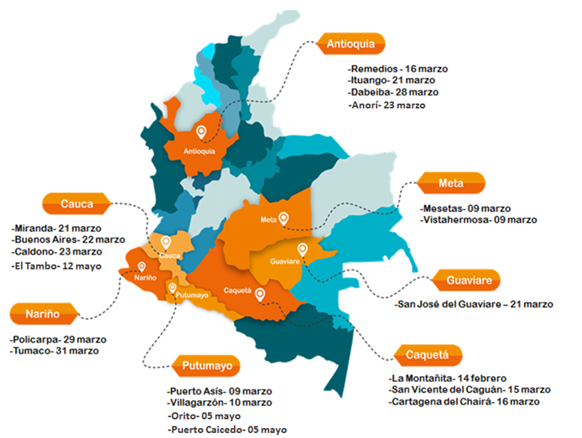



Servidores públicos Constructores de Paz
621
Servidores públicos y líderes sociales de 20 municipios afectados por el conflicto armado capacitados en participación ciudadana, control social rendición de cuentas
Plan 100 días
439
Servidores Públicos de 11 entidades capacitados para la implementación del Acuerdo y construcción de paz
Talleres de Fortalecimiento de Capacidades

Slide 29


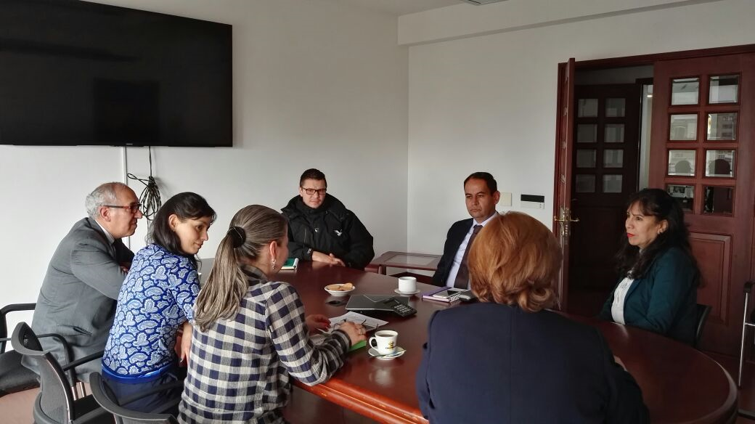

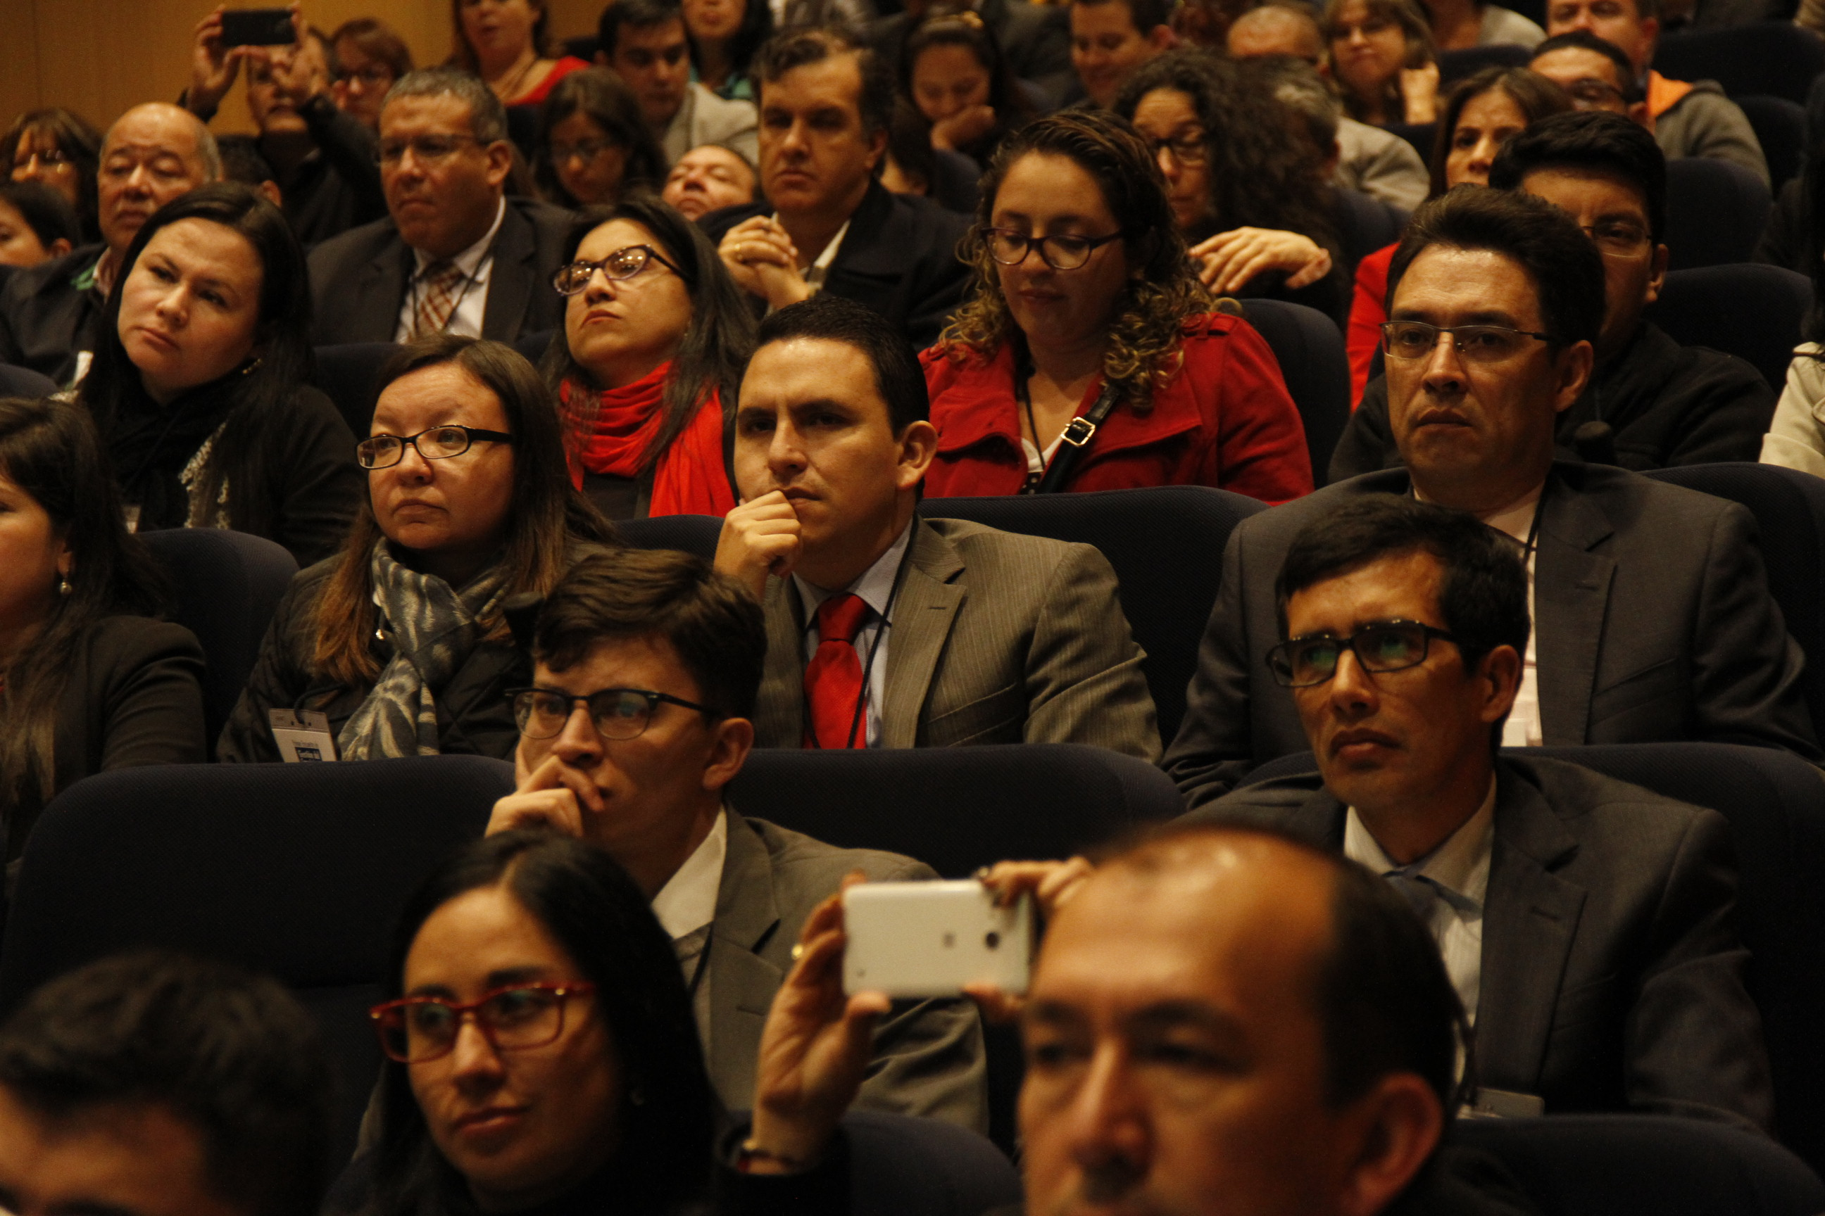
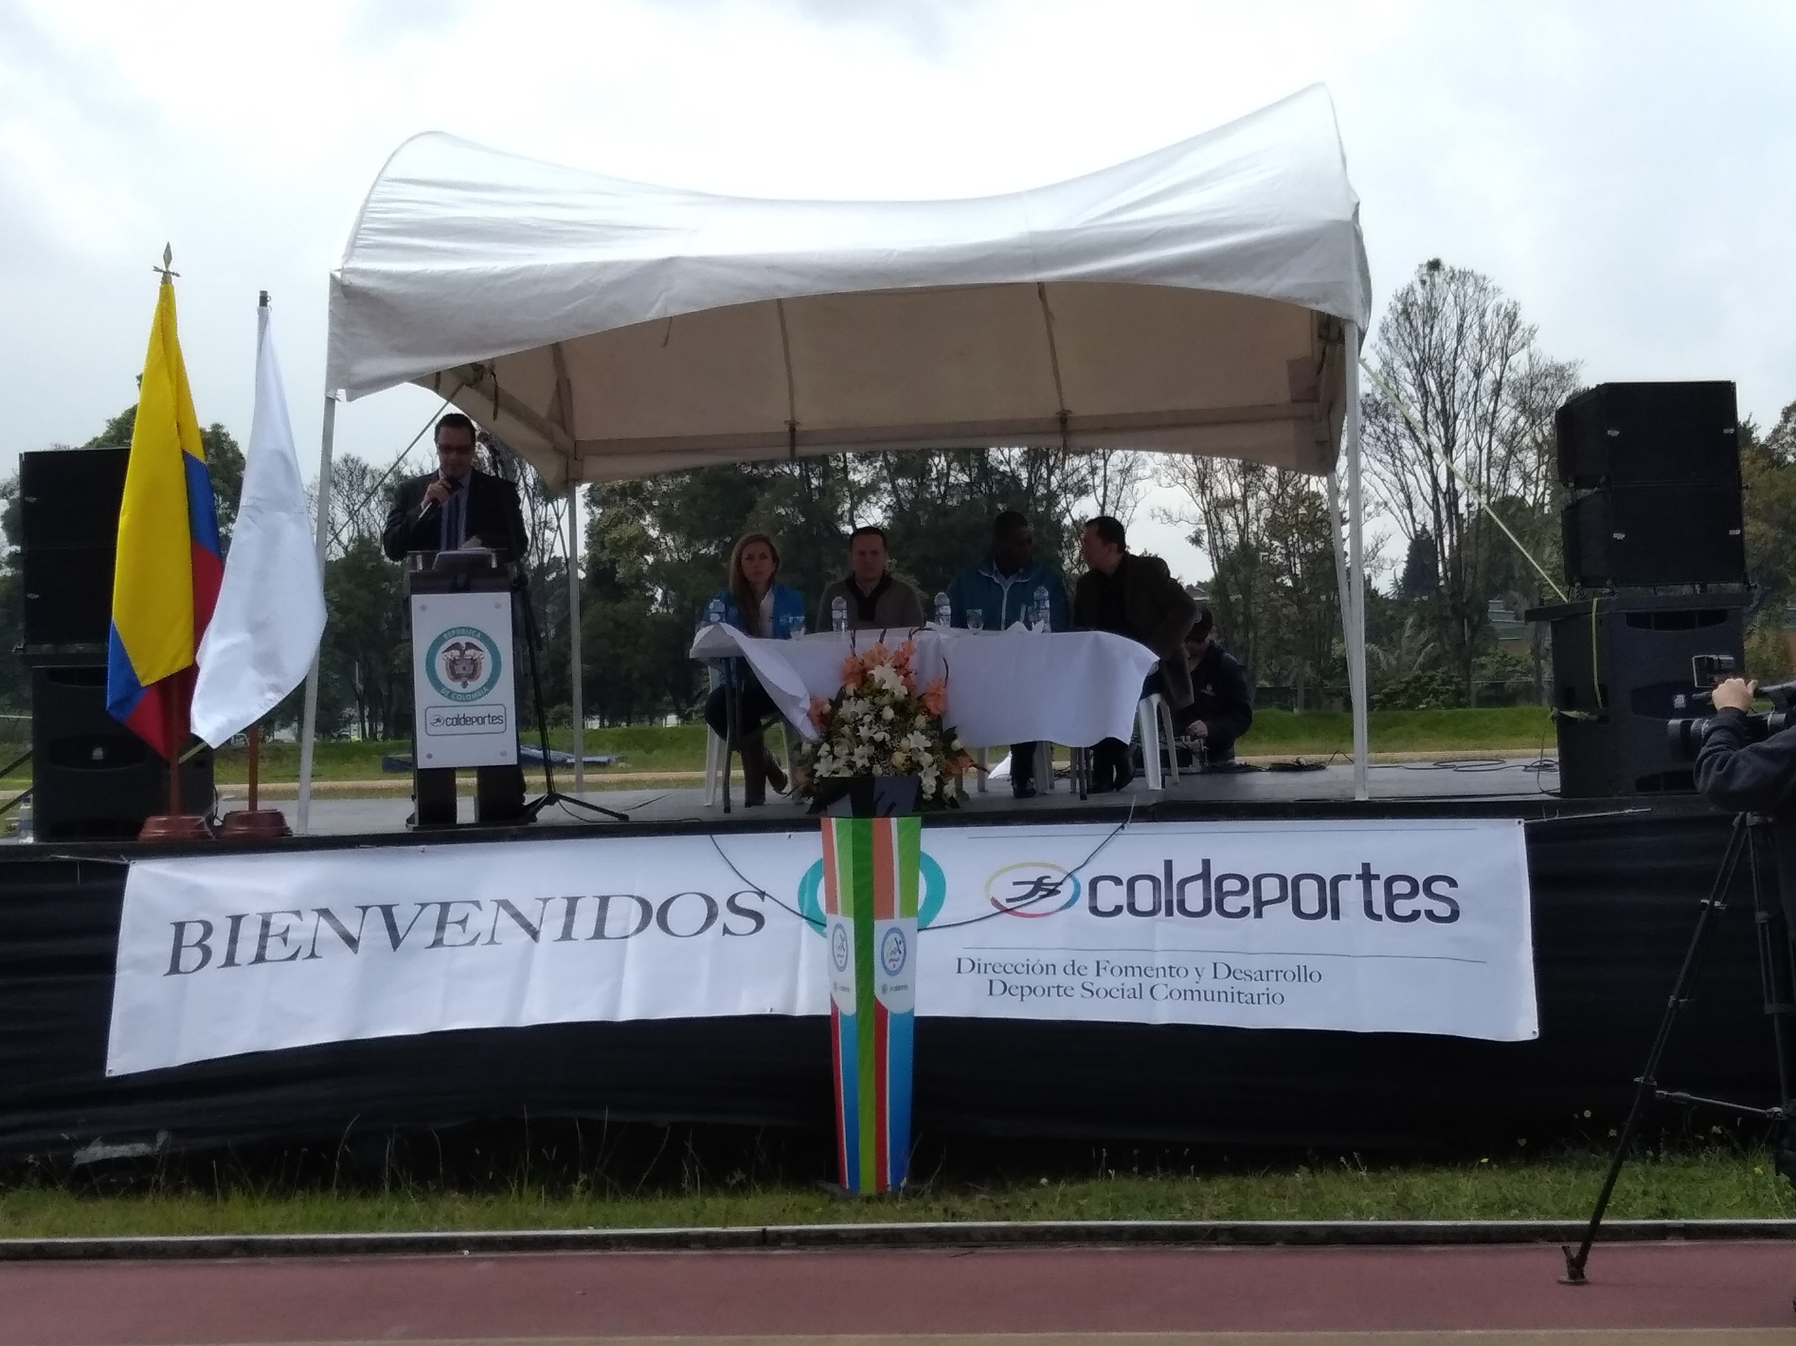
Servidores públicos Constructores de Paz
Item prueba
Item prueba
Item prueba
Item prueba
Excepteur sint occaecat cupidatat non proident, sunt in culpa qui officia deserunt mollit anim id est laborum.
Excepteur sint occaecat cupidatat non proident, sunt in culpa qui officia.
Excepteur sint occaecat cupidatat non proident, sunt in culpa qui officia deserunt mollit anim id est laborum.
Excepteur sint occaecat cupidatat non proident.
89.325
Servidores Públicos informados sobre el proceso de negociación de paz

Slide 30

Gestión Estratégica del Talento Humano - MIPG
Consolidación (Desarrollo robusto)
Transformación (Desarrollo Intermedio)
214 diagnósticos y planes de acción de Gestión Estratégica del Talento Humano
Transformación (Desarrollo Incipiente)
Item prueba
Item prueba
Item prueba
Item prueba
Información para la planeación y caracterización
del Empleo Público
Excepteur sint occaecat cupidatat non proident, sunt in culpa qui officia deserunt mollit anim id est laborum.
Excepteur sint occaecat cupidatat non proident, sunt in culpa qui officia.
Excepteur sint occaecat cupidatat non proident, sunt in culpa qui officia deserunt mollit anim id est laborum.
Excepteur sint occaecat cupidatat non proident.
SIGEP
100% de las de las entidades de la Rama Ejecutiva del orden Nacional con información en el SIGEP (vigencia 2016)
  724 entidades del orden territorial con información en SIGEP
  55 entidades ubicadas en los municipios de paz con información en SIGEP

Slide 31



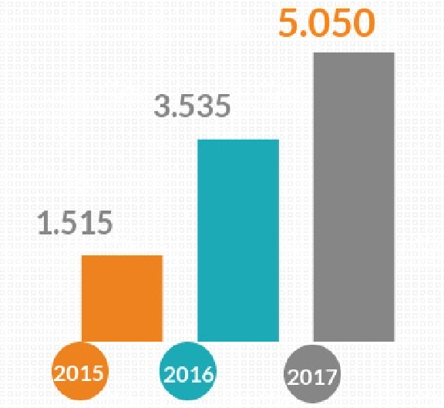

Bienestar para quienes sirven al país
Item prueba
Item prueba
Item prueba
Item prueba
Excepteur sint occaecat cupidatat non proident, sunt in culpa qui officia deserunt mollit anim id est laborum.
Excepteur sint occaecat cupidatat non proident, sunt in culpa qui officia.
Excepteur sint occaecat cupidatat non proident, sunt in culpa qui officia deserunt mollit anim id est laborum.
Excepteur sint occaecat cupidatat non proident.
1.000 ESAP. Pregrado y posgrado
Entidades Públicas implementando
82 UNIR. Maestrías virtuales
Teletrabajo
150
33 CLAD. Cursos internacionales
Bilingüismo
Horarios
Flexibles
121
158 Participantes
2 Versiones
Número de servidores inscritos

Slide 32




Bienestar para quienes sirven al país
Item prueba
Item prueba
Item prueba
Excepteur sint occaecat cupidatat non proident, sunt in culpa qui officia.
Excepteur sint occaecat cupidatat non proident, sunt in culpa qui officia deserunt mollit anim id est laborum.
Excepteur sint occaecat cupidatat non proident.
16.683 servidores públicos beneficiados
16 entidades participantes
$9.988 millones en beneficios
Atracción y retención de nuevos talentos
$ 35.427 millones para la financiación del programa
5.890 Plazas de práctica

Slide 33

Trabajo en Red
Item prueba
Item prueba
Item prueba
Item prueba
Excepteur sint occaecat cupidatat non proident, sunt in culpa qui officia deserunt mollit anim id est laborum.
Excepteur sint occaecat cupidatat non proident, sunt in culpa qui officia.
Excepteur sint occaecat cupidatat non proident, sunt in culpa qui officia deserunt mollit anim id est laborum.
Excepteur sint occaecat cupidatat non proident.
1.418
Servidores
Orden Nacional
343
Servidores
Orden Territorial
66
Encuentros

Slide 34
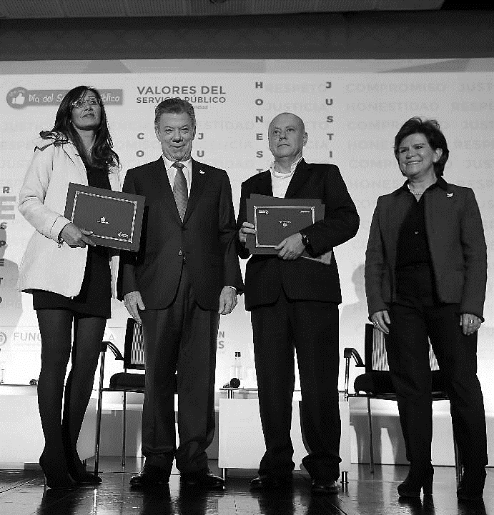

Enaltecimiento del servidor público
2017: Concurso Historias de Integridad
147 servidores públicos fueron reconocidos

Slide 35

Meritocracia para un servicio público calificado y competente
Item prueba
Item prueba
Item prueba
Item prueba
Excepteur sint occaecat cupidatat non proident, sunt in culpa qui officia deserunt mollit anim id est laborum.
Excepteur sint occaecat cupidatat non proident, sunt in culpa qui officia.
Excepteur sint occaecat cupidatat non proident, sunt in culpa qui officia deserunt mollit anim id est laborum.
Excepteur sint occaecat cupidatat non proident.
8.720
Gerentes Públicos
Concursos
Directores territoriales de ICBF, ESAP, ICA, IGAC, INCODER, INVIAS, SENA
5.776
Pruebas de competencias comportamentales a:
152
Directores o Gerentes de ESE
233
Jefes de Control Interno
23
19.985
aspirantes
a cargos de LNyR
Jefes de Control Interno del Distrito Capital
Convocatorias adelantadas (orden nacional y territorial)
424
Personeros municipales y departamentales
4.680

Slide 36



Gestión del Empleo Público
Item prueba
Item prueba
Item prueba
Item prueba
Excepteur sint occaecat cupidatat non proident, sunt in culpa qui officia deserunt mollit anim id est laborum.
Excepteur sint occaecat cupidatat non proident, sunt in culpa qui officia.
Excepteur sint occaecat cupidatat non proident, sunt in culpa qui officia deserunt mollit anim id est laborum.
Excepteur sint occaecat cupidatat non proident.
Decreto 648 de 2017 para flexibilizar y modernizar aspectos de administración de personal y situaciones administrativas
Decreto Ley 894 de 2017 para el fortalecimiento del empleo público en los territorios priorizados para el posconflicto
Proyecto de Ley 006 de 2017 de empleo público, radicado el 20 de julio en el Congreso de la República

Slide 37
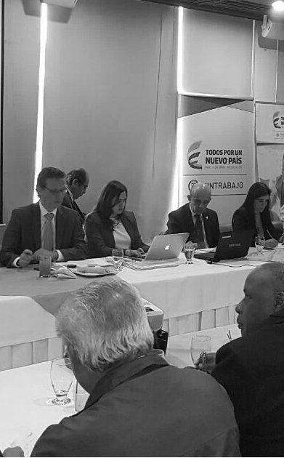
Diálogo y concertación
Item prueba
Item prueba
Item prueba
Item prueba
Excepteur sint occaecat cupidatat non proident, sunt in culpa qui officia deserunt mollit anim id est laborum.
Excepteur sint occaecat cupidatat non proident, sunt in culpa qui officia.
Excepteur sint occaecat cupidatat non proident, sunt in culpa qui officia deserunt mollit anim id est laborum.
Excepteur sint occaecat cupidatat non proident.
3 procesos de negociación adelantados con las organizaciones sindicales de empleados públicos
Incremento salarial resultado del diálogo social
Formalización de 25.000 empleos en entidades de la Rama Ejecutiva del orden nacional
Reconocimiento de beneficios salariales para docentes del nivel territorial y servidores de la Rama Judicial
Directrices en materia de administración de personal: horarios flexibles, teletrabajo, entre otros
Seguimiento permanente al cumplimiento de los acuerdos

Slide 39
Nuestra apuesta estratégica
Grandes objetivos:
Consolidar a Función Pública como un Departamento EFICIENTE, TÉCNICO E INNOVADOR
Enaltecer al SERVIDOR PÚBLICO
Consolidar una Gestión Pública Moderna, Eficiente, Transparente, Focalizada y PARTICIPATIVA AL SERVICIO DE LOS CIUDADANOS
1
2
3

Slide 40
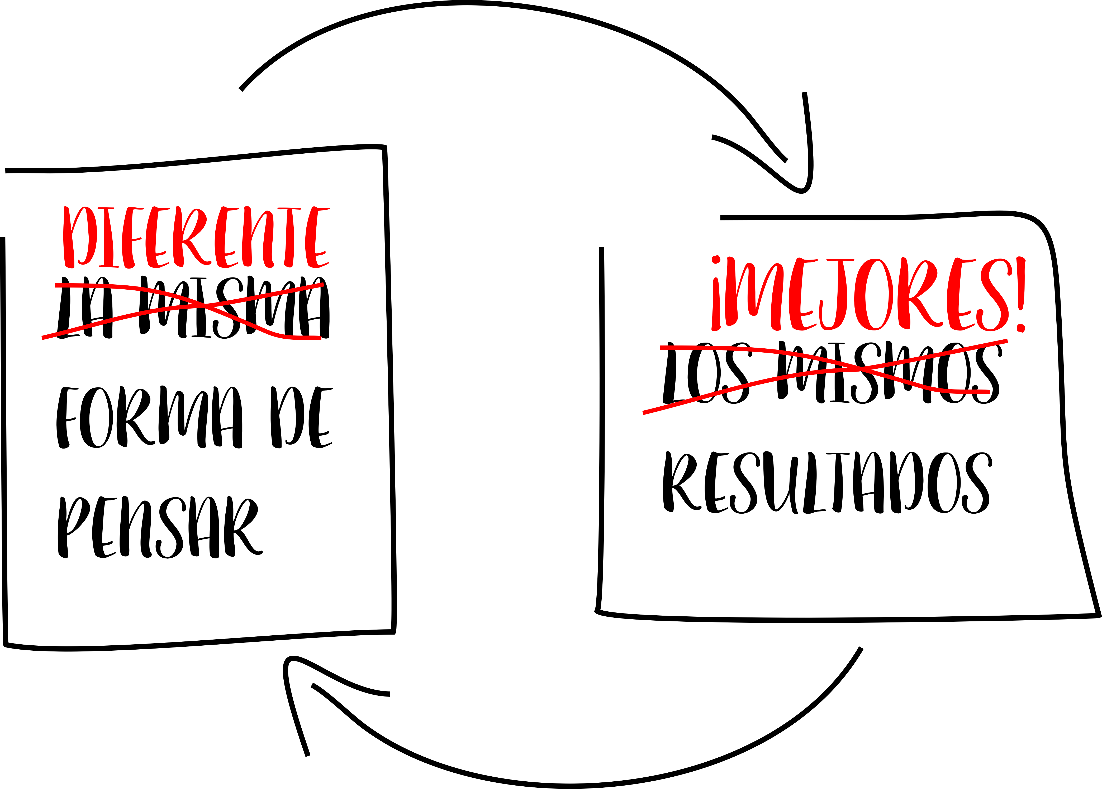
Desarrollo y fortalecimiento de capacidades de entidades
Item prueba
Item prueba
Item prueba
Item prueba
Excepteur sint occaecat cupidatat non proident, sunt in culpa qui officia deserunt mollit anim id est laborum.
Excepteur sint occaecat cupidatat non proident, sunt in culpa qui officia.
Excepteur sint occaecat cupidatat non proident, sunt in culpa qui officia deserunt mollit anim id est laborum.
Excepteur sint occaecat cupidatat non proident.
1
Nuevo Esquema de Prestación de Servicios: Acción Integral
1. Nuevo Esquema de Prestación de Servicios: Acción Integral
2. Herramientas para acompañamiento técnico:
Abordaje 360° de entidades
2
Herramientas para acompañamiento técnico: Asesoramiento en todos nuestros temas
3
Buenas prácticas, lecciones aprendidas e incorporación de mejoras
Diferente

Slide 41
Nuevo Esquema de Prestación de Servicios:
Acción Integral
Item prueba
Item prueba
Item prueba
Item prueba
Excepteur sint occaecat cupidatat non proident, sunt in culpa qui officia deserunt mollit anim id est laborum.
Excepteur sint occaecat cupidatat non proident, sunt in culpa qui officia.
Excepteur sint occaecat cupidatat non proident, sunt in culpa qui officia deserunt mollit anim id est laborum.
Excepteur sint occaecat cupidatat non proident.
Asesorías en rediseños
Entidades del orden nacional
132
Asesorías integrales 2017
6

Slide 42

Nuevo Esquema de Prestación de Servicios:
Acción Integral
1.330
Asesorías a entidades del orden territorial
Asesorías integrales a entidades del orden territorial sectores central y descentralizado.
1.049
Asesorías focalizadas desarrolladas por los equipos especializados de Función Pública
281
Municipios PDET han sido beneficiados a través de estas asesorías
70

Slide 43


Buenas prácticas, lecciones aprendidas e incorporación de mejoras
Item prueba
Item prueba
Item prueba
Item prueba
Excepteur sint occaecat cupidatat non proident, sunt in culpa qui officia deserunt mollit anim id est laborum.
Excepteur sint occaecat cupidatat non proident, sunt in culpa qui officia.
Excepteur sint occaecat cupidatat non proident, sunt in culpa qui officia deserunt mollit anim id est laborum.
Excepteur sint occaecat cupidatat non proident.
15 análisis sectoriales
Brindan un diagnóstico completo de los sectores administrativos priorizados y propuestas de ajustes/rediseños
Facilitación de procesos para el fortalecimiento de capacidades:
Mediante diferentes documentos guía

Slide 44









10 Entidades 16 Políticas
1
2
3
4
5
6
7
8
9
10
11
12
13
14
15
16
Planeación Institucional
Gestión Presupuestal y eficiencia del gasto público
Talento Humano
Integridad
Transparencia, acceso a la información pública y lucha contra la corrupción
Fortalecimiento organizacional y simplificación de procesos
Servicio al ciudadano
Participación ciudadana en la gestión pública
Racionalización de trámites
Item prueba
Item prueba
Item prueba
Item prueba
Gestión documental
Gobierno Digital, antes Gobierno en Línea
Excepteur sint occaecat cupidatat non proident, sunt in culpa qui officia deserunt mollit anim id est laborum.
Excepteur sint occaecat cupidatat non proident, sunt in culpa qui officia.
Excepteur sint occaecat cupidatat non proident, sunt in culpa qui officia deserunt mollit anim id est laborum.
Excepteur sint occaecat cupidatat non proident.
Seguridad Digital
Defensa jurídica
Gestión del conocimiento y la innovación
Control Interno
Seguimiento y evaluación del desempeño institucional

Slide 45










Operación
Las entidades y servidores públicos son además sujetos de:
Control social
Control fiscal
Control disciplinario
Control político
Información y
Comunicación
Gestión del Conocimiento
y la Innovación
Direccionamiento
Estratégico y Planeación
MÉRITO E INTEGRIDAD
Gestión con
Valores para
Resultados
VALORES, TRANSPARENCIA Y CAMBIO CULTURAL
Evaluación
de Resultados

Slide 46
Medición
Ahora
Info
+
FURAG
MECI
700 preguntas
267 preguntas
Índice Sistémico de Desempeño Institucional
217
de evidencia
50
de percepción

Slide 47

Una gestión publica más transparente y al servicio al ciudadano
Entidades del orden nacional, Gobernaciones y alcaldías con Plan Anticorrupción y de Atención al Ciudadano
499 entidades acompañadas en rendición de cuentas y participación ciudadana: 155 nacionales y 344 territoriales
3.040 servidores públicos capacitados
Acceso a información completa, oportuna y veraz de trámites para los ciudadanos de 1.978 entidades nacionales y territoriales en el SUIT

Slide 48
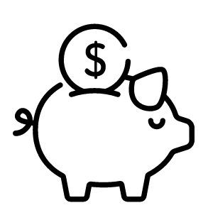
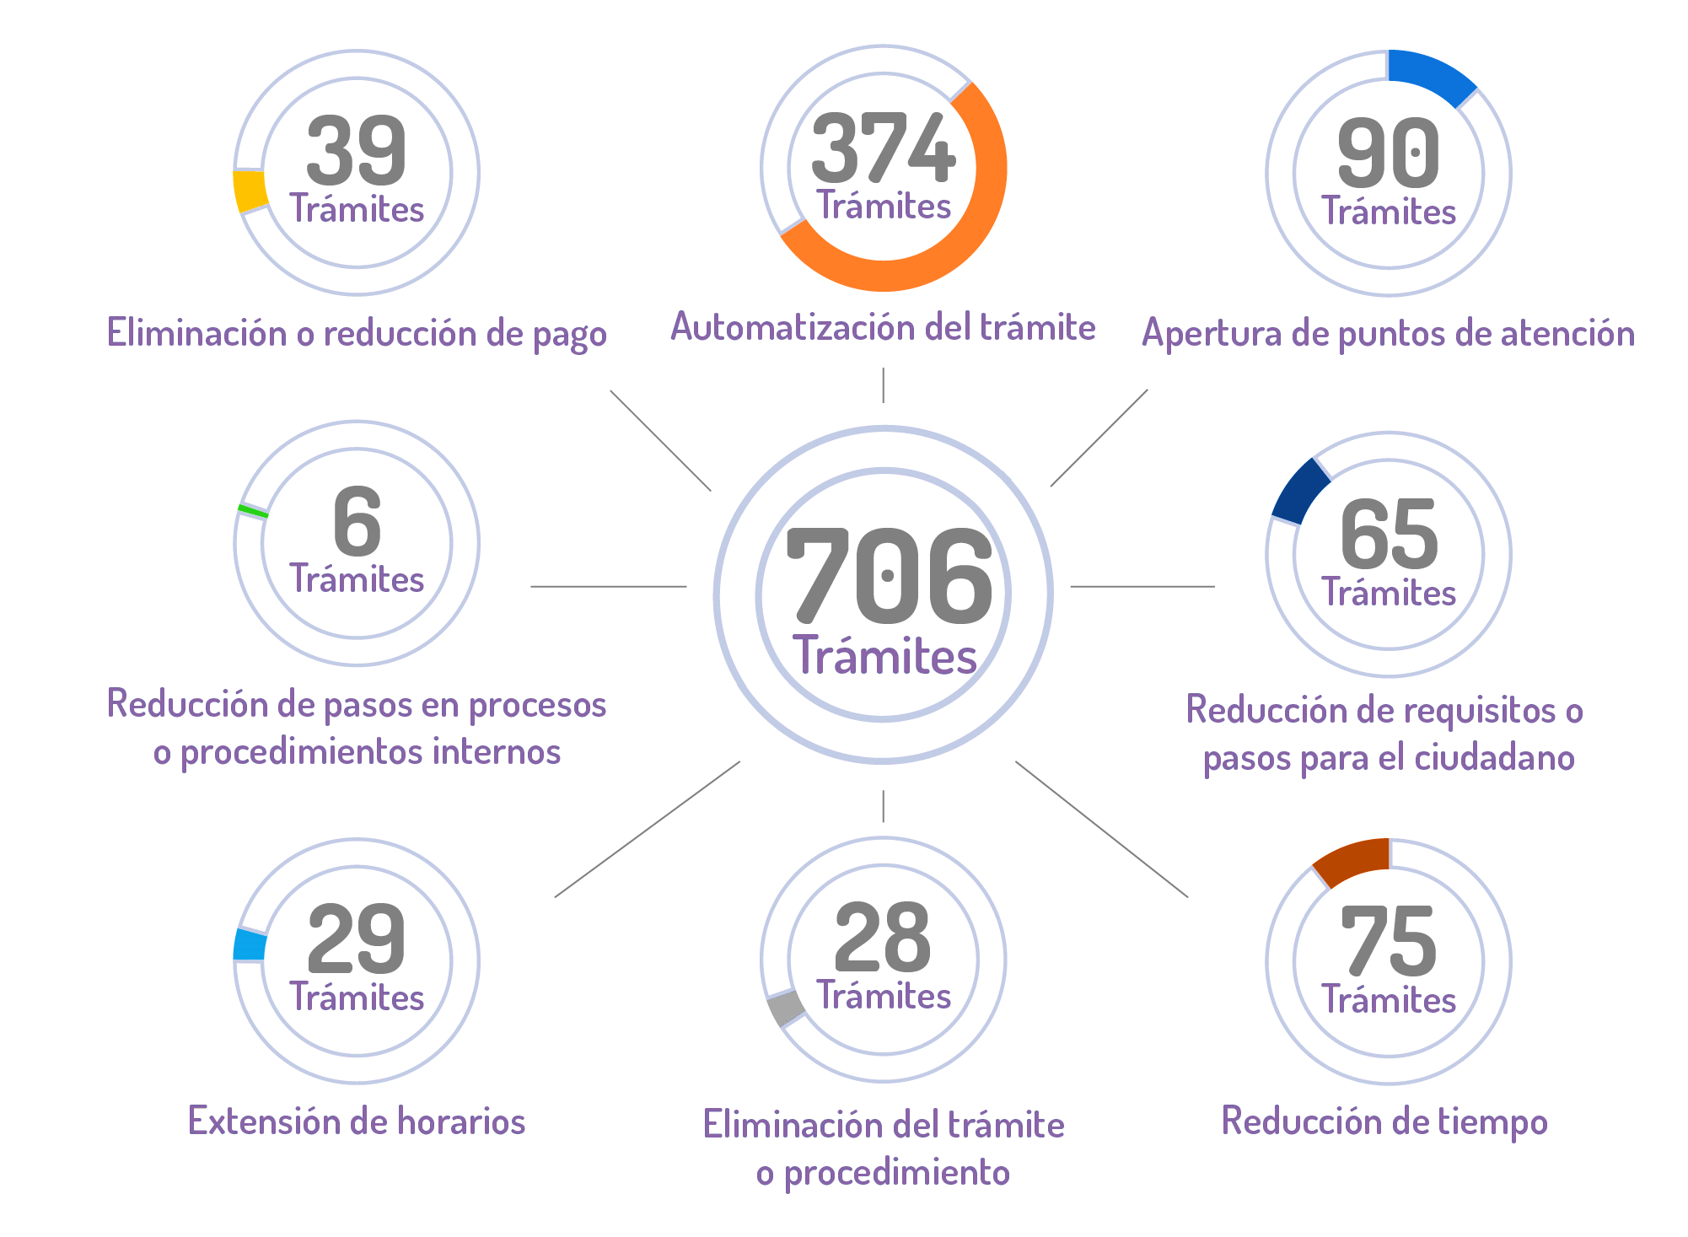
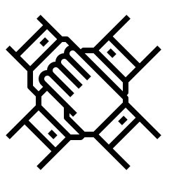
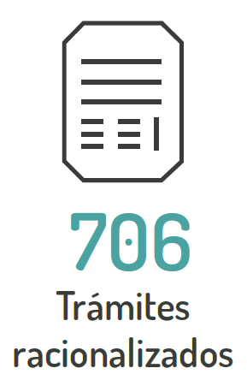
Mega Meta
$30.866
millones de pesos ahorrados
88%
avance
Alianzas
estratégicas con
sociedad civil
sector privado
*Fecha de corte: Octubre 2017

Slide 49
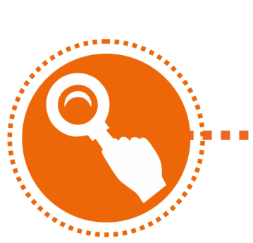
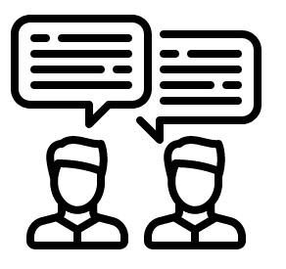
Una gestión publica más transparente y al servicio al ciudadano
3.968 multiplicadores formados en control social fortaleciendo la capacidad ciudadana de cuidar los asuntos públicos entre 2015 y octubre 2017
51 municipios de posconflicto
con veedores formados durante 2017, en 10 departamentos
Diseñamos el Sistema de Rendición de Cuentas del Acuerdo de Paz que identifica actores y define lineamientos para entregar información y generar dialogo ciudadano para la paz

Slide 50

Buenas prácticas, lecciones aprendidas e incorporación de mejoras
Item prueba
Item prueba
Item prueba
Item prueba
Excepteur sint occaecat cupidatat non proident, sunt in culpa qui officia deserunt mollit anim id est laborum.
Excepteur sint occaecat cupidatat non proident, sunt in culpa qui officia.
Excepteur sint occaecat cupidatat non proident, sunt in culpa qui officia deserunt mollit anim id est laborum.
Excepteur sint occaecat cupidatat non proident.
Recopilamos y exaltamos las iniciativas que transforman realidades
922 experiencias postuladas al Premio Nacional de Alta Gerencia
42 experiencias exitosas con Mención de Honor

Slide 51


Gracias
Departamento Administrativo de la Función Pública
Carrera 6 No 12-62, Bogotá, D.C., Colombia
Conmutador: 7395656 Fax: 7395657
Web: www.funcionpublica.gov.co
e-mail: eva@funcionpublica.gov.co
Línea gratuita de atención al usuario: 018000 917770
Bogotá, D.C., Colombia.

